Slide 1


Slide 2
Fachinformationsdienst Kartographie und Geobasisdaten: Überblick
Kurz: FID Karten
Angesiedelt: Kartenabteilung der Staatsbibliothek zu Berlin Preußischer Kulturbesitz
Gefördert durch: DFG “Fachinformationsdienste für die Wissenschaft” (2014)
- in 3-Jahreszyklen (Dt.: ca. 40 Fachinformationsdienste)
- FID Karten: seit 2016; derzeit 3. Förderphase / Antrag für 4. Förderphase
Zielgruppe:
- Kartographie/Geoinformation
- Kartographie-Anwendende-Disziplinen
Aufgabe: Auf- und Ausbau der digitalen Forschungsumgebung für den Spezialbedarf
- Bereitstellung kartographischer Materialien und digitaler Infrastrukturen
- Individuelle Begleitung bzw. fachliche Unterstützung von Forschungsprojekten

Slide 3

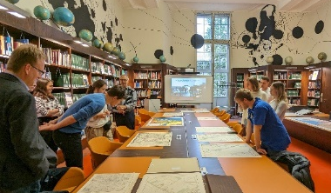
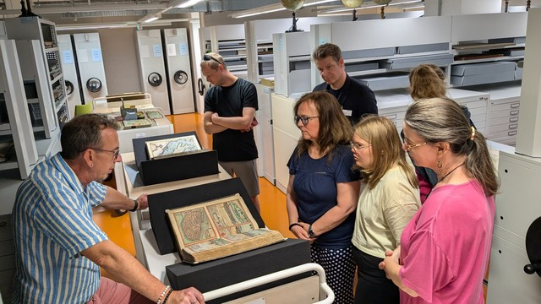
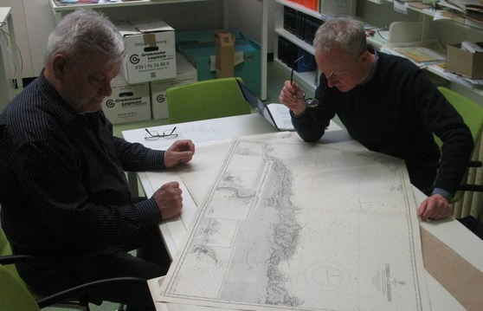
Fachinformationsdienst Kartographie und Geobasisdaten: Fachlicher Austausch
Die Kartenabteilung / der FID Karten: Schnittstelle zwischen Bibliothek und Wissenschaft.
Bedarfe der Fachcommunity werden hier ermittelt und kommuniziert.
Im bibliothekarisch-kartographischen Rahmen werden spezifische Services entwickelt.

Slide 4

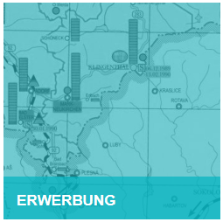
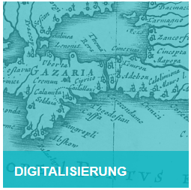




Fachinformationsdienst Kartographie und Geobasisdaten: Services
Kartographische Materialien
Infrastruktur
Bibliothekarische Kataloge

Slide 5

Die interdisziplinäre Community: Kartographie-Anwendende-Wissenschaften
… und mehrdeutige Fachbegriffe
Geologie
Kartenspiel
Geographie
Alte Karte
Kartographie /
Geoinformation
Magazin
Geschichts-
wissenschaft
Geschichtskarte
Kartusche
Abbildung
Geodaten
Sprach-wissenschaft
Bibliotheks- und Archivwesen
Klassifikation
Geo-wissenschaften
Nomenklatur
Signatur
Format
56
Medien- und Kommunikation
Scan
Generalisierung
Erschließung
Archäologie
…
Altkarte
29
Datum
13
Historische Karte
4
Kartenwerk
14
1
3

Slide 6
… und unterschiedliche Bezeichnungen
Frage5: Was verstehen Sie unter einem ‚Karten-Digitalisat‘?
Fachbereiche
TN
Digitalisierte Karte in … Einzellayern
Scan einer Karte, aber auch Vektoren nach Vektorisierung …
Raster-Digitalisierung > Vektor-Digitalisierung
> Aufbau einer Datenbank > Zuweisen von Attributen …
… kenne ich nicht
… nicht bekannt
… nie gehört. Aufgrund des "sat" würde ich auf Satellit schließen
… erscheint mir unnötig und unnötig umständlich
... nie im beruflichen Kontext gehört …
… Begriff … nicht geläufig
… unbekannt
… Was soll man mit diesem Begriff anfangen?
Bestmögliche Georeferenzierung einer gescannten Karte
56
13
29
4
14
1
3
Geodaten einer Karte
Georeferenzierter Scan
einer Karte
Scan einer Karte
sonstiges
Lt. Umfrage:
KartDok Repositorium Kartographie https://doi.org/10.48711/20220201-000

Slide 7
… und unscharf definierte Fachbegriffe
Frage3: Sind die Begriffe 'historische Karte' und 'alte Karte' bzw. 'Altkarte' für Sie synonym?
Fachbereiche
TN
56
13
29
4
14
1
3
Lt. Umfrage:
KartDok Repositorium Kartographie https://doi.org/10.48711/20220201-000
Notes:
Zitate aus der Umfrage:
im Alltag, im Institut wird "historische Karte" als alleiniger Begriff für beide Bedeutungen verwendet
beide Begriffe sind unscharf definiert, sowohl in Bezug untereinander als auch zu den "aktuellen" Karten.
Begriff alte Karte ist mir zu unkonkret, oftmals ist er sehr subjektiv geprägt.
Wir folgen hier der GND, die für die Formalerschließung den Begriff "Altkarte" (für Karten bis 1850) vorgibt (http://d-nb.info/gnd/4611904-8), in der Verschlagwortung jedoch "historische Karte" (http://d-nb.info/gnd/4238091-1) vorsieht. Ganz glücklich sind wir damit jedoch nicht.
Darüber hinaus wird "historische Karte" von Nutzer:innen häufig synonym zu "Geschichtskarte" gesetzt.
Altkarte: Ist eine ehemals zeitgenössische Karte, welche durch neue Ausgaben überholt worden ist.
Eine alte Karte bzw. eine Altkarte deutet in der Bezeichnung an, das die (historische) Information nicht mehr aktuell ist. Nicht mehr aktuell in zweierlei Hinsicht: Es sind heute nicht mehr vorhandene Geoinformationen verzeichnet und vice versa.
Eine historische Karte ist für mich älter als eine alte Karte. Außerdem erwarte ich bei historischen Karten handgemalte Karten, während alte Karten auch bereits digital erzeugt worden sein können.

Slide 8
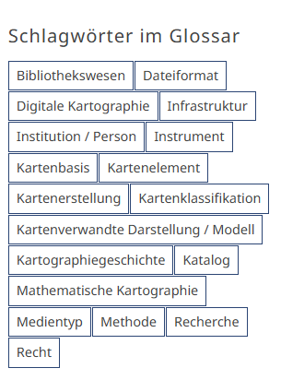
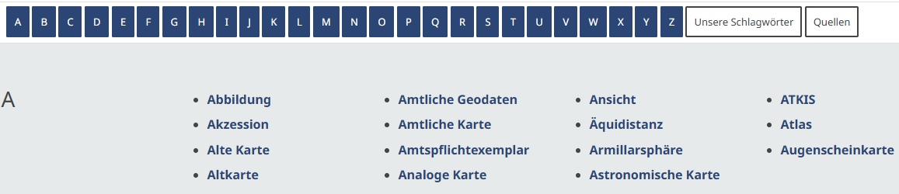
Neuer Service: Glossar
Die Kommunikationsplattform zu kartographischen Fachbegriffen im Kontext einer Kartensammlung
Glossar – FID Karten (FID Webseite, veröffentlicht: Jan. 2025)
Das Besondere & der Aufbau
- Kombination aus zwei Fachgebieten
- Auswahl / Beschreibung der Begriffe: praxis- bzw. serviceorientiert (FID/Kartensammlung)
- Quellenangaben bzw. Hinweise zu Fachliteratur
- ergänzend: Querverweise zum Stabi-Bestand / FID-Services; Abbildungen (geplant)
- Recherche: Alphabetisch, Schlagwörter, Volltextsuche
- interaktives und dynamisches Angebot: Kommentarfunktion

Slide 9

Neuer Service: Glossar
Die Kommunikationsplattform zu kartographischen Fachbegriffen im Kontext einer Kartensammlung
Ziele und Wünsche
- serviceorientiertes Verständnis von Fachbegriffen
- Kommunikationsplattform: aktive Einbeziehung von Nutzenden & Dialog
- transparenter fachlicher / disziplinübergreifender Austausch
- dynamische Weiterentwicklung des Glossars: Ergänzung, Schärfung, Sichtweisen
- Beitrag zum wissenschaftlichen Diskurs über Fachtermini
- z.B. Einsatz in der Lehre
- weitere Bewerbung / Nutzung des Glossars

Slide 10

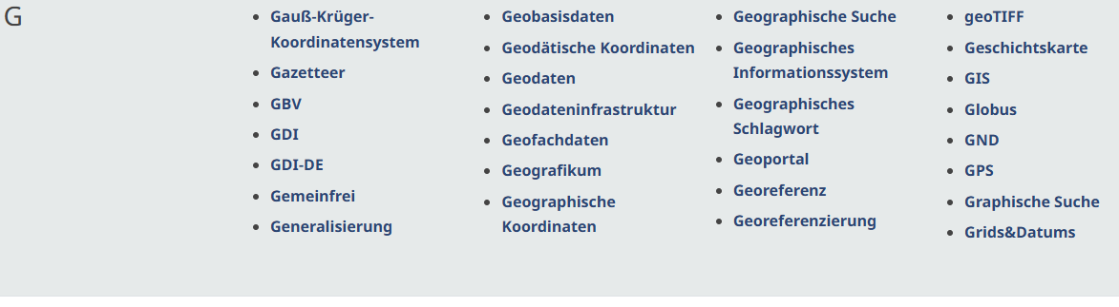
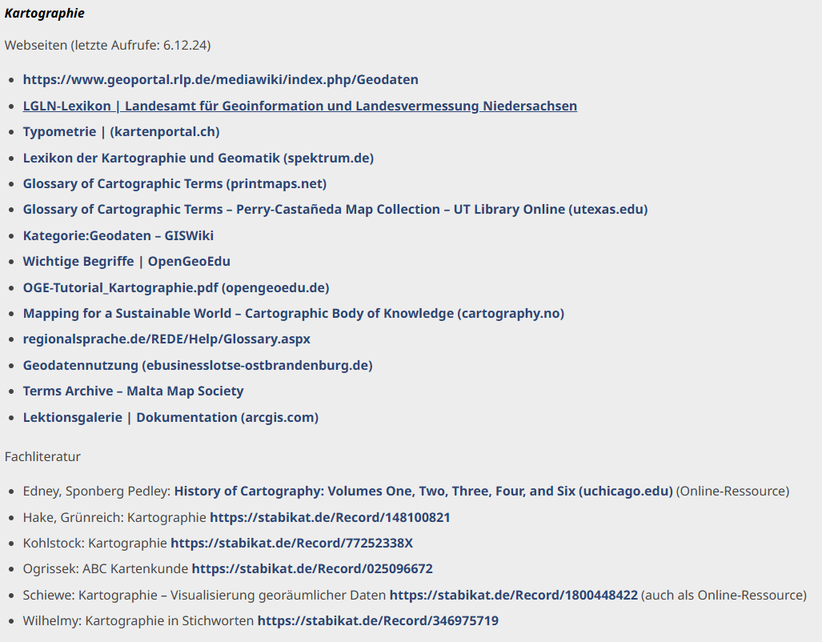
Recherche
Glossar am Beispiel des Fachbegriffs Geodaten I
Recherche: alphabetisch, Schlagwörter, Volltextsuche
Quellen (Überblick)

Slide 11
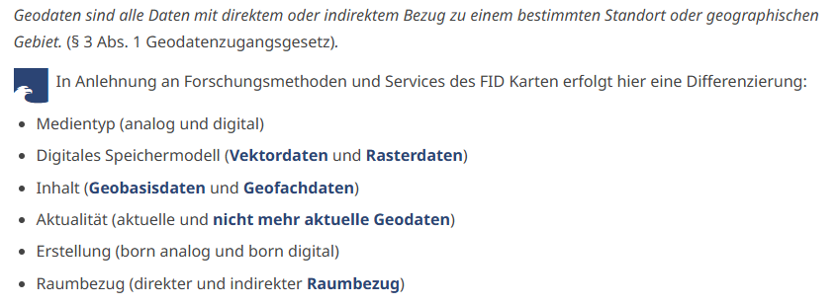
Recherche
Glossar am Beispiel des Fachbegriffs Geodaten II
Ausgangssituation: Geodatenzugangsgesetz
Komplexer Begriff
sehr allgemein beschrieben: beinhaltet ALLE kartographischen Produkte
Akteure nutzen den Begriff unterschiedlich: Missverständnisse
muss für die Praxis differenziert werden
Beschreibung im Glossar: mehrdimensional und praxisorientiert;
Icon setzt Bezug zur Stabi / Verlinkungen auf andere Fachtermini des Glossars

Slide 12
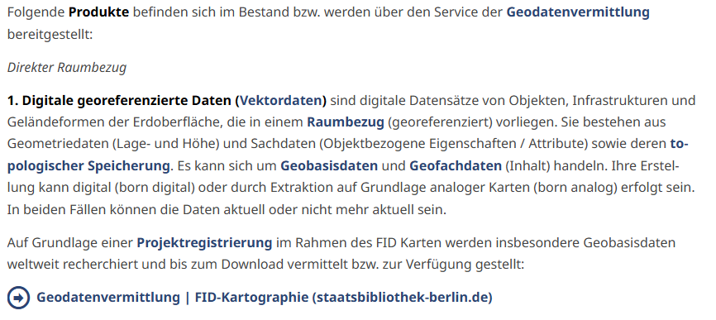
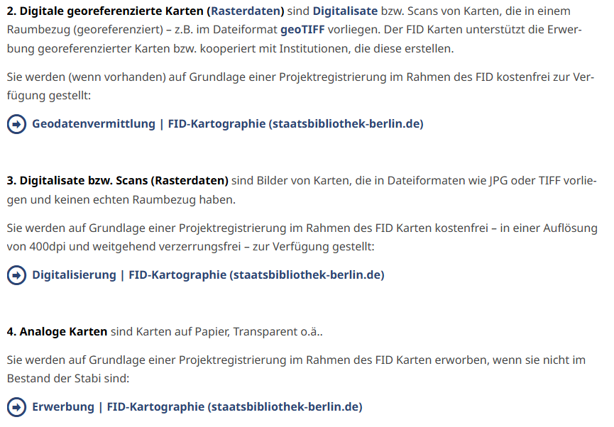
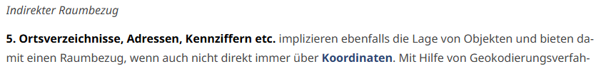
Recherche
Glossar am Beispiel des Fachbegriffs Geodaten III
Geodaten-Produkte in der bibliothekarischen Praxis
…
…
…
…

Slide 13
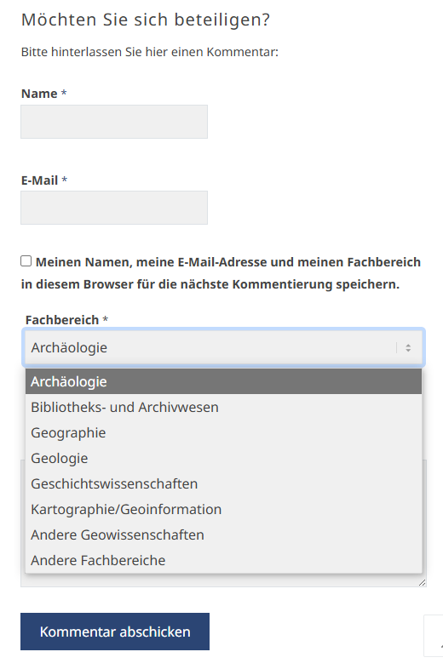
Recherche
Glossar am Beispiel des Fachbegriffs Geodaten IV
Kommentarmöglichkeit für Nutzende
Kommentarfunktion direkt unter der Beschreibung Geodaten angeordnet
Angabe des Karten-Anwendenden-Fachbereichs (Nachvollziehbarkeit)
Nach redaktioneller Freigabe: Kommentar sichtbar / Übersicht am Kopf des Glossars
Beispiel für den Einsatz in der Lehre
Einladung an Studierende / Azubi zu kommentieren & zu diskutieren:
Ergänzung / Schärfung der Begriffsbeschreibung
Diskrepanzen zu bekannten Definitionen
Vorschläge für Begriffe
- Umgang mit der Beschreibung vielschichtiger Fachbegriffe
Interdisziplinäre Sichtweise
Verständnis
Praxistauglichkeit
etc.
& Nutzung der Kommentarfunktion für ein feedback an den FID Karten

Slide 14
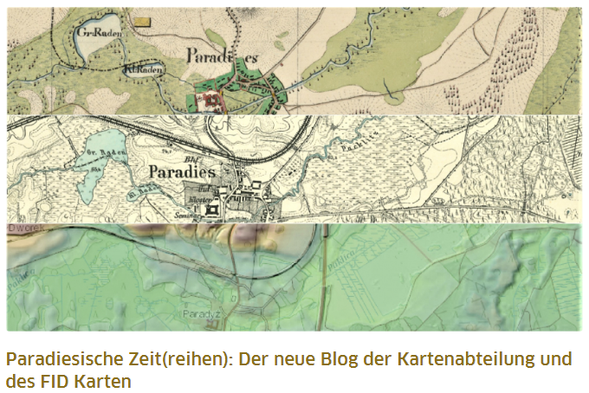
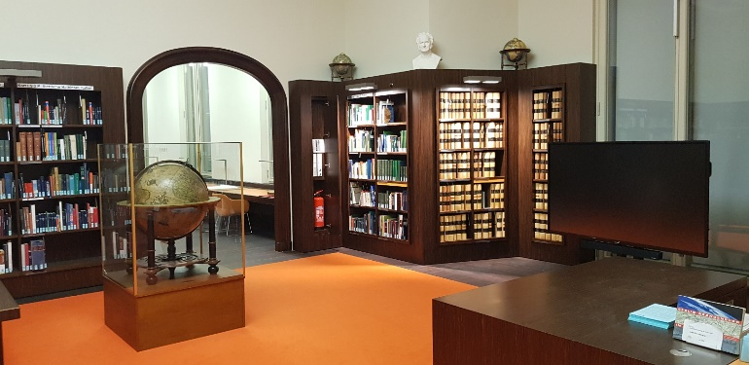
Weitere Informationen
FID Webseite
Über uns – FID Karten
Aktuelles – FID Karten
KARTEN - SBB aktuell (BLOG der Stabi)
Social Media (Mastodon)
FID Karten (@fidkarten@openbiblio.social) - OpenBiblio.Social
Newsletter
Newsletter – FID Karten
E-Mail
fid-karten@sbb.spk-berlin.de
Besuch an der Kartenabteilung
Kartenlesesaal (mit ca. 10.000 Bänden Fachliteratur)

